Slide 1
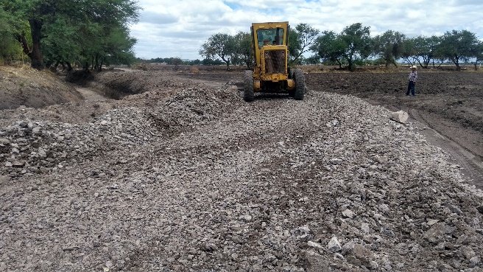
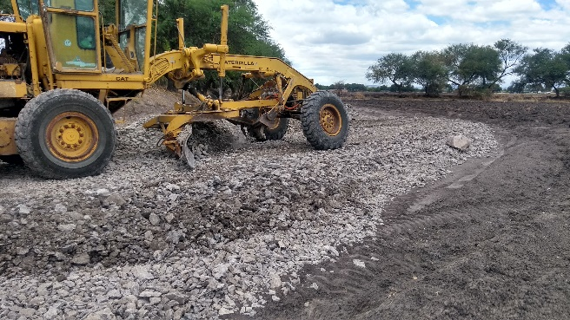
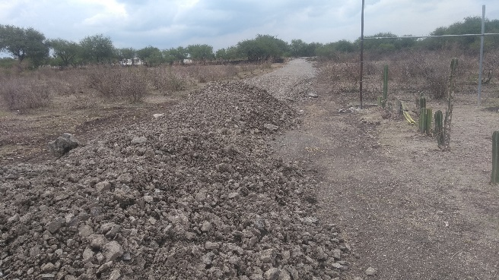
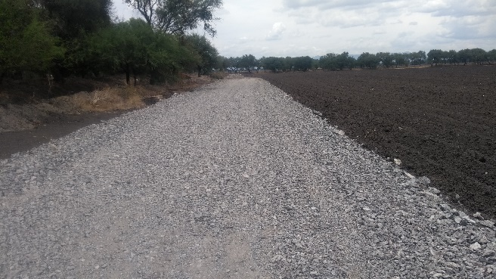
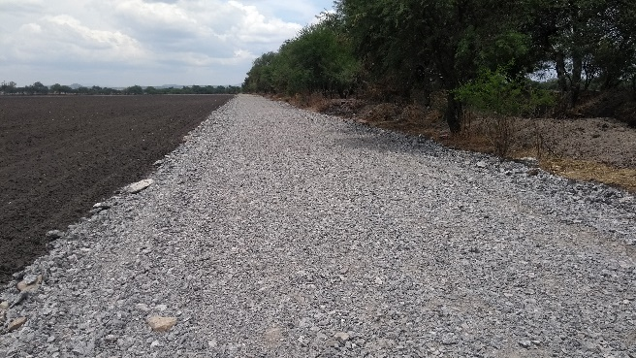
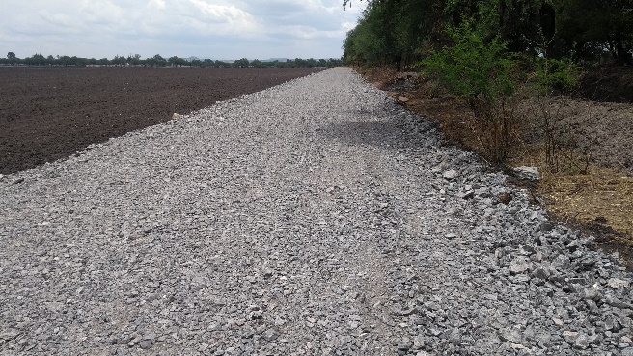
REPORTE MES DE JUNIO
MAQUINARIA
REVESTIMIENTO CON CASCAJO EN LA COMUNIDAD PLAN LIBERTADOR
FECHA INICIO
CONCEPTO
UNIDAD
CANTIDAD
FECHA TERMINO
01/06/2020
CAMINO A SAN CRISTOBAL
CALLE SIN NOMBRE
M2
M2
9,100
610
26/06/2020

